Slide 1
Проблемы демографии и здоровья населения РФ: что надо делать в здравоохранении
Ректор ВШОУЗ,
д.м.н., МBA Гарвардского университета (США)
Улумбекова Г.Э.

Slide 2
«Мы …понимаем, что сегодня ситуация в сфере демографии чрезвычайная…Нужно это признать, констатировать, иметь это в виду и действовать, исходя из этой ситуации. Сбережение народа России – наш высший национальный приоритет»
Послание Президента РФ В.В. Путина
Федеральному Собранию, 21 апреля 2021 г.
http://www.kremlin.ru/events/president/transcripts/messages/65418

Slide 3
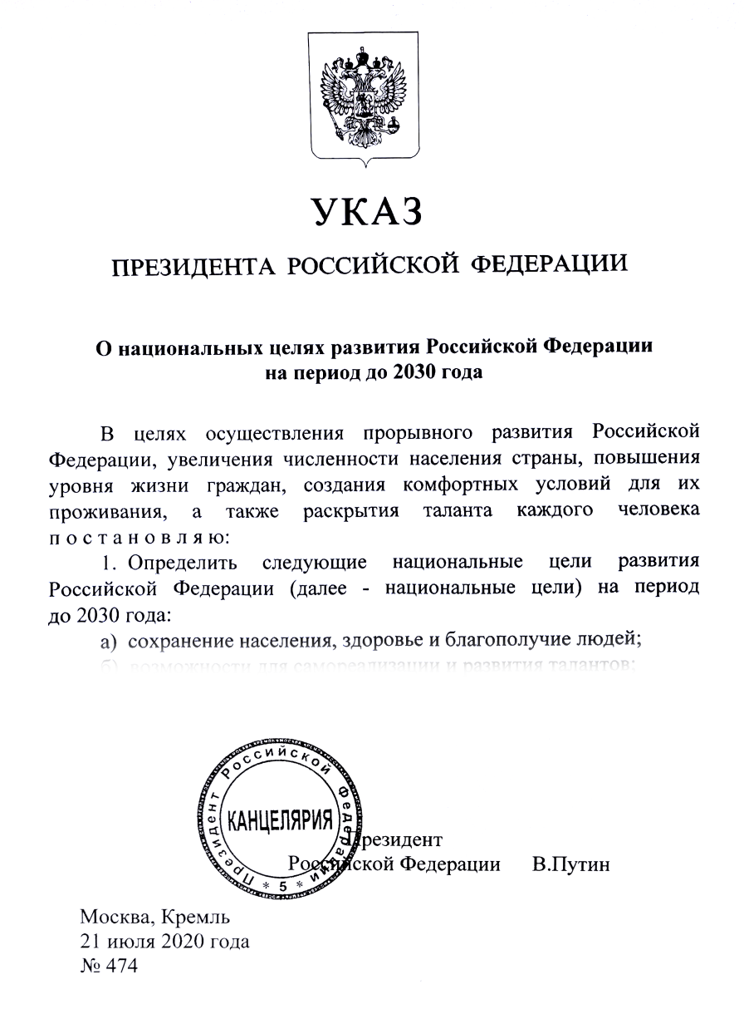
обеспечение устойчивого роста численности населения
повышение ожидаемой продолжительности жизни до 78 лет к 2030 г.
снижение уровня бедности в два раза по сравнению с показателем 2017 года
увеличение доли граждан, систематически занимающихся физической культурой и спортом, до 70%

Slide 4
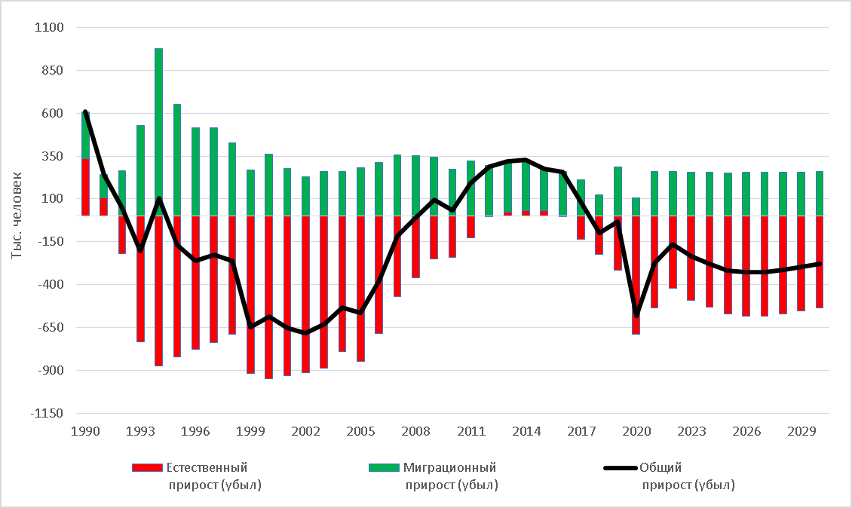
В 2020 г. в РФ естественная убыль – почти 700 тыс. человек, в результате снижение численности населения - почти на 600 тыс. чел., далее до 2030 г. по средним прогнозам Росстата страна потеряет еще около 2,8 млн. чел.
Миграция
+ 250 тыс. ежегодно
Естест. убыль
- 530 тыс. ежегодно

Slide 5
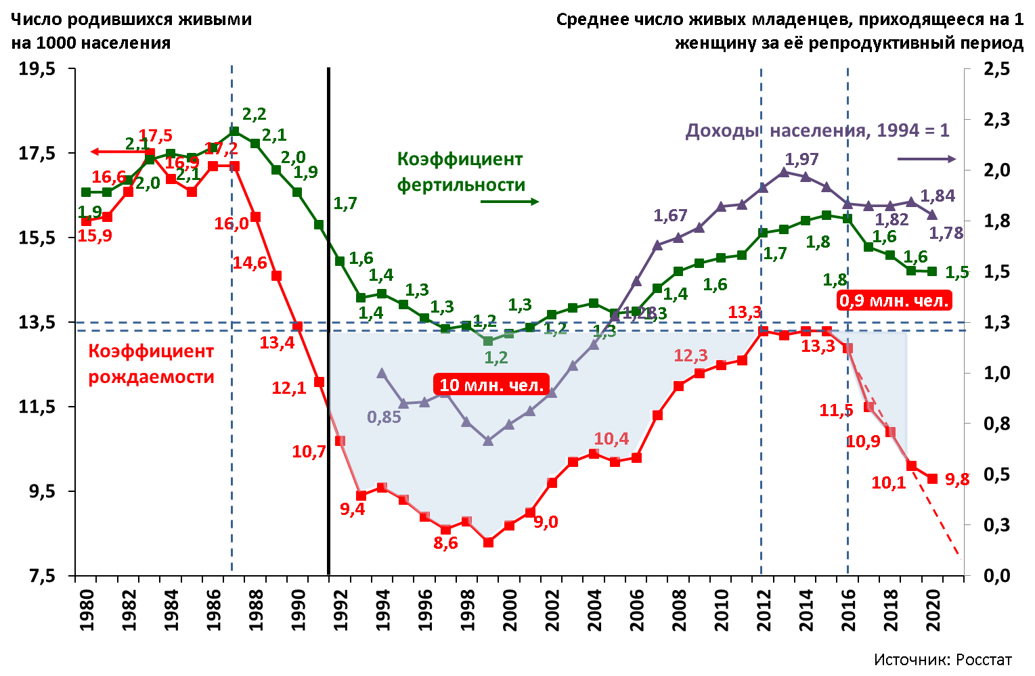
Сегодня рождаемость падает с таким же темпом, как и после распада Советского Союза. С 2015 г. всего за 5 лет уменьшилась с 1900 тыс. до 1400 тыс. родившихся в год!

Slide 6
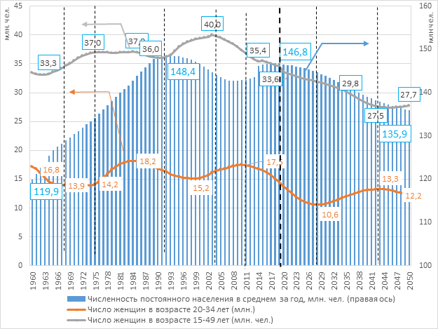
Динамика численности женщин наиболее активного детородного возраста (20-34 лет) по годам, в период 1960-2020 гг. (факт) и в период 2021-2050 гг. (базовый прогноз ООН). С 2011 по 2028 г. их численность сократиться на 7 млн.

Slide 7
Факторы, влияющие НА РОЖДАЕМОСТЬ по статданным в регионах РФ и по РФ в целом с 1990 по 2019 гг.
Доля женщин 20-34 года в общей численности женщин детородного возраста
Реальные доходы населения
Действие материнского капитала
57%
25%
18%
Рождаемость
На эти факторы мы можем повлиять
Данные регрессионного анализа по статданным по всем регионам РФ и по РФ в целом за период 1990-2019 гг.

Slide 8
Роль здравоохранения в сохранении рождаемости
Укрепление репродуктивного здоровья женщин и мужчин
Увеличение доступности медико-профилактической помощи для детей и подростков

Slide 9
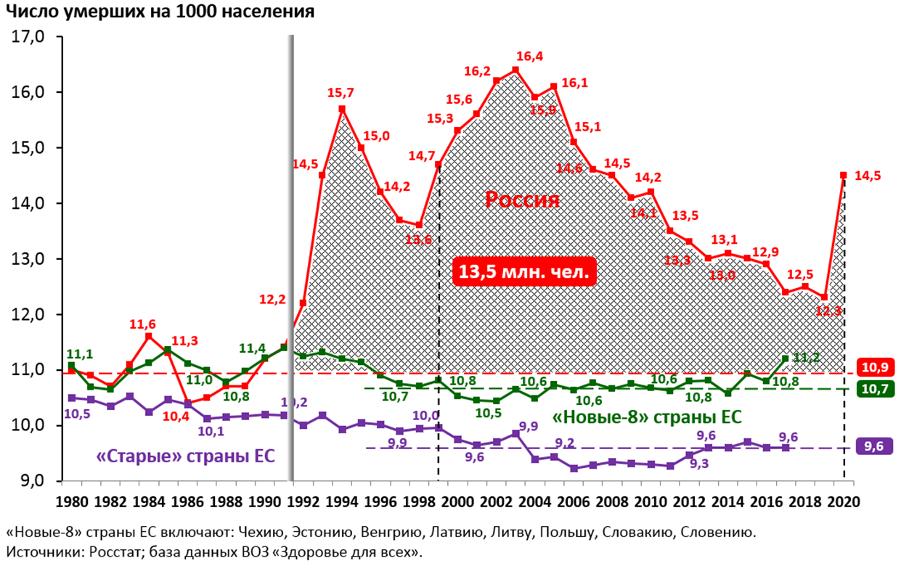
Смертность в РФ в 1990 г. была на уровне «новых-8» стран ЕС, а сегодня – на 20% выше, чем у них. В 2020 г. дополнительная смертность в 2020 г. составила 340 тыс. человек (+18%), в 2021 г. (7 мес.) 245 тыс. чел. (+23%) к аналогичному периоду 2019 г.
+18%

Slide 10
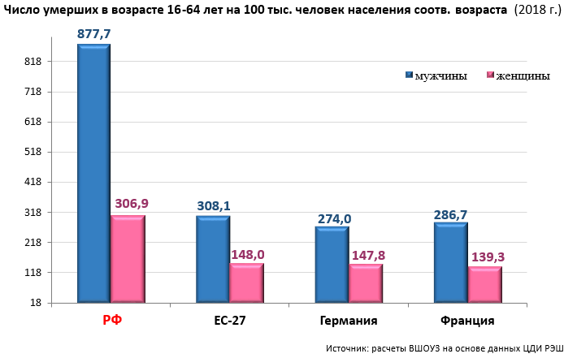
В РФ смертность граждан трудоспособного возраста (16-64 лет) на 100 тыс. населения соответствующего пола и возраста у мужчин – в 2,8 раза выше, а у женщин – в 2,1 раза выше, чем в ЕС
В 2,8 раз выше
В 2,1 раза выше

Slide 11
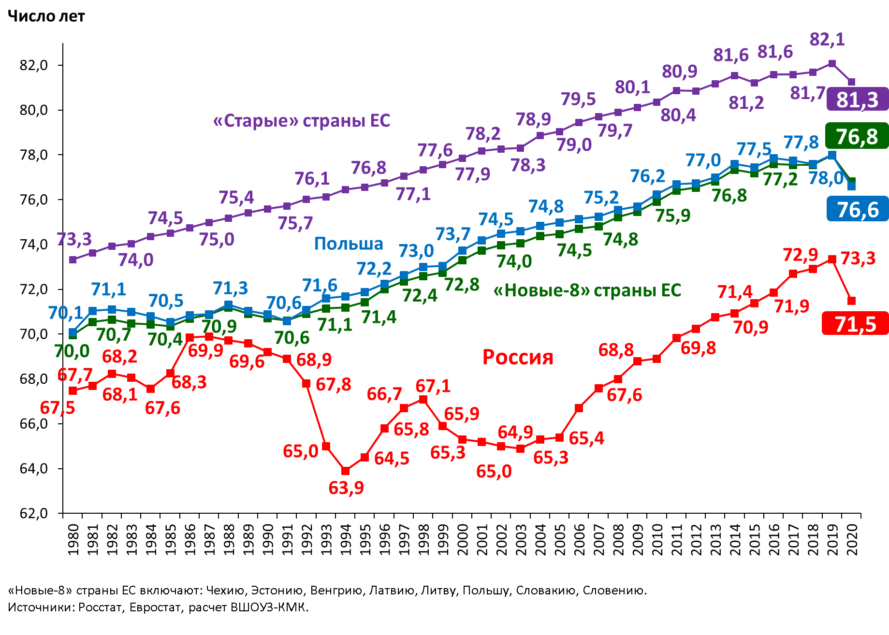
В результате в 2020 г. в РФ ожидаемая продолжительность жизни (ОПЖ) упала почти на 2 года - самый высокий уровень в Европе. Как следствие, увеличилось отставание по сравнению с «новыми-8» странами ЕС – до 5 лет, а со «старыми» странами – почти до 10 лет

Slide 12
Чтобы понять, как исправить положение, надо знать, что влияет НА СМЕРТНОСТЬ И ОПЖ
Социально-экономические факторы
(рост ВВП, зарплата)
Образ жизни
(потребление алкоголя)
Деятельность здравоохранения
(гос. расходы)
37%
33%
30%
Ожидаемая продолжительность жизни
(ОПЖ)
На эти факторы мы можем повлиять
Данные регрессионного анализа по статданным по всем регионам РФ и по РФ в целом за период 2011-2018 гг.

Slide 13
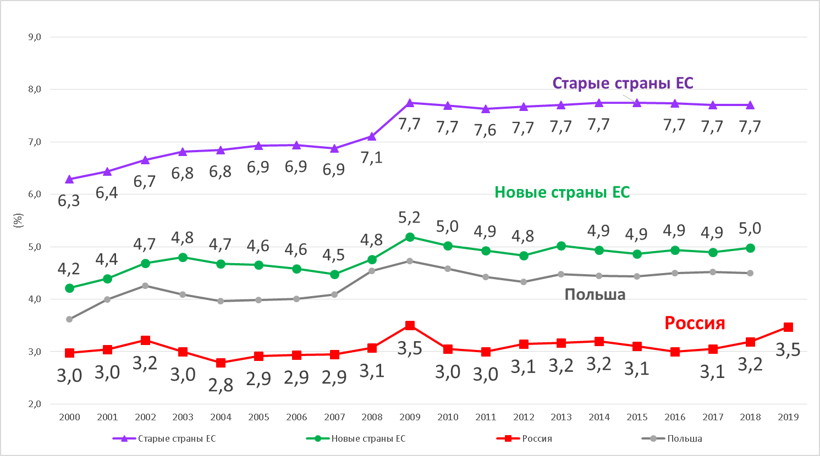
Длительное недофинансирование здравоохранения. В РФ доля в ВВП государственных расходов на здравоохранение (бюджеты всех уровней и ОМС) в 1,6 раза ниже, чем в «новых-8» странах ЕС и
2,4 раза ниже, чем в «старых» странах ЕС
7,7% ВВП
5% ВВП
3,5% ВВП

Slide 14
Что должно быть в программах каждой партии, за что должны биться и доказывать во властных структурах медицинское отделение РАН, Нацмедпалата, Общество врачей России. У нас нет других лоббистов, а у других отраслей - есть! Это должны быть наказы и медицинских работников, и пациентов будущим депутатам
Увеличение государственного финансирования здравоохранения на 550 млрд. ежегодно до 5% ВВП к 2024 г.
Приоритетные направления расходования:
  60% – на повышение оплаты труда. Базовый оклад врача – 4 МРОТ, медсестры- 2 МРОТ, ППС медицинских вузов и НИИ- 4-8 МРОТ, ППС медицинских училищ - 3-6 МРОТ;
  30% – на обеспечение всего населения бесплатными лекарствами в амбулаторных условиях (система всеобщего лекарственного обеспечения);
  10% – на реализацию доп. целевых программ, на повышение квалификации медицинских работников, в том числе на программы по производственной медицине и увеличение объемов санаторно-курортного лечения.
  Увеличение финансирования медицинской науки – в 3 раза, до 0,12% ВВП

Slide 15
Что беспокоит медицинских работников?
ВСЕГО работников здравоохранения ~4 млн
НИЩЕНСКАЯ оплата труда: базовые оклады: от 12 тыс. до 35 тыс. руб., а у медицинских сестер – от 10 тыс. до 20 тыс. руб.
ПЕРЕГРУЗКИ, приводящие к выгоранию (80%)
ИЗБЫТОЧНЫЕ требования и документооборот
НЕУВАЖЕНИЕ общества, доходящее до потребительского экстремизма и «давление» вышестоящего начальства
ОТСУТСТВИЕ условий для непрерывного медицинского образования
ОТСУТСТВИЕ единой цели, виденья будущего

